Slide 1


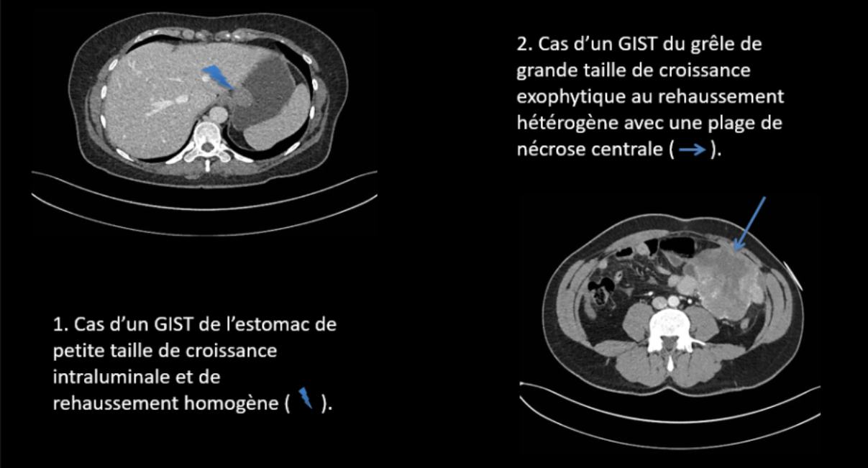
DIAGNOSTIC
Savoir où rechercher une GIST:
Aspect en fonction de la taille:
GIST de petite taille:
• Intra murale : endo ou exo luminale
Ronde, de contours bien limités
Hyper vasculaire ➔ Intérêt du temps artériel ++
Rehaussement homogène
GIST volumineuse:
Bien limitée
Hétérogène
Très vascularisée
Centre nécrotique, remaniements kystiques
Ulcération et fistulisation fréquentes dans la lumière digestive ➔ Très évocateur de GIST ++
Notes:
Les calcifications sont rare, mais possible
L’ulcération de surface est systématiquement recherchée sur la TDM car il s’agit d’un signe de grande valeur diagnostique.

Slide 2
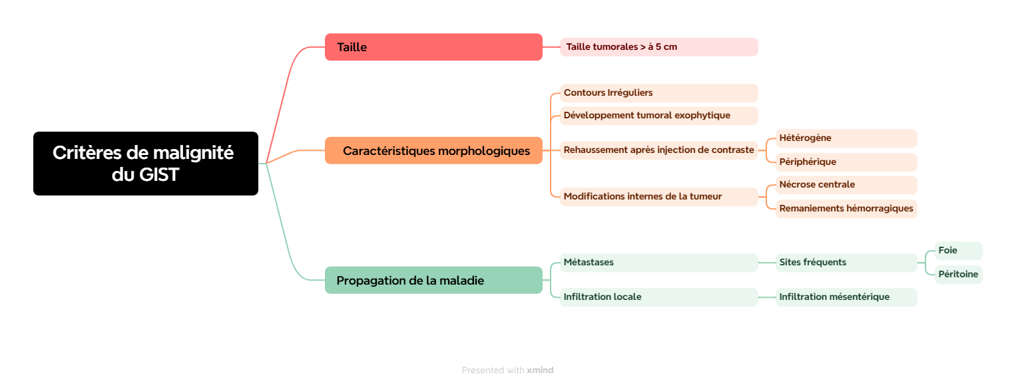
DIAGNOSTIC
Savoir où rechercher une GIST:
Aspect en fonction de la taille:
Facteurs Prédictifs de GIST agressive en TDM :
Bénigne 80% - Maligne 20%
Notes:
Infiltration mésentérique et Importance du rehaussement non corrélé au risque de malignité

Slide 3
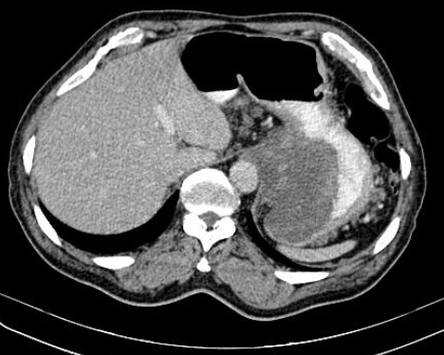
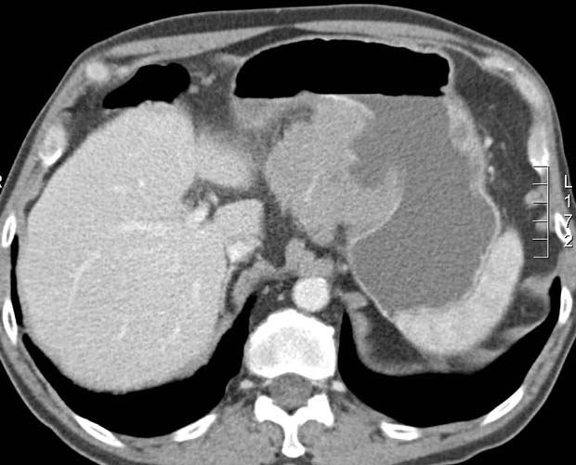
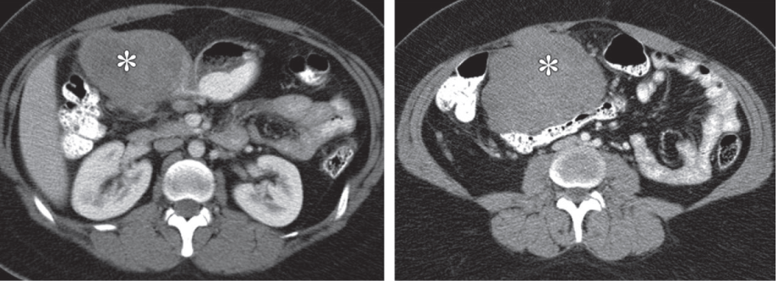
Adénocarcinome
DIAGNOSTIC DIFFERENTIEL
+ Très fréquente | - Épaississement pariétal souvent circonférentiel Irrégulier Déformation / envahissement pariétal Envahissement loco-régional + adénopathies plus fréquentes
Lymphome
+ +++ Estomac | - Epaississement plus diffus de la paroi ++ Endoluminal Adénopathies +++ +++ Homogène Peu rehaussant Localisation multiple possible
Schwannome
+ +++ Estomac | - +++ Homogène Rehaussement au temps portal Absence de nécrose, de composante kystique ou d’hémorragie intra-tumorale
Notes:
Schwannomas are believed to arise from the myenteric plexus within the muscularis propria of the gastrointestinal tract, with the stomach being the most common site (60%–70% of cases), followed by the colon and rectum (27).

Slide 4
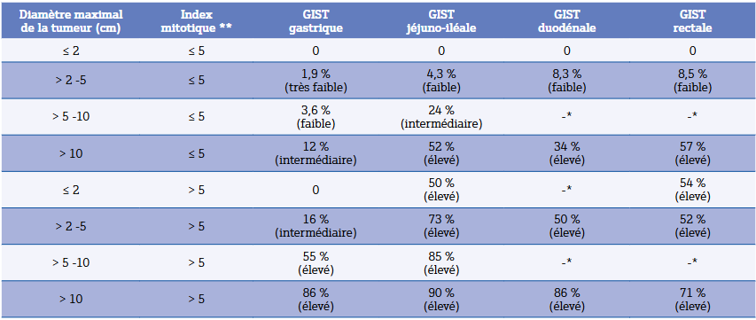
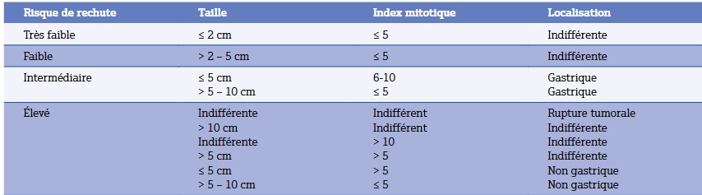
BILAN D’EXTENSION
Surveillance TDM : Rythme en fonction de la Classification de Miettinen et NIH modifiée
Risque par pourcentqge
Classification de Miettinen
Taille tumorale
Index mitotique
Classification de du NIH modifiée
Groupes de risque
Notes:
L e s c l a s s i f i c a t i o n s de Miettinen et NIH modifiée par Joensuu (sont lesplus utilisées en Europe
Estimation du risque de récidive ou de décès lié à la maladie dans les GIST localisées réséquées dans des groupes définis par la taille, l’index mitotique et le siège de la tumeur(AFIP : Armed Forces Institute of Pathology) (d’après Miettine
Estimation du risque de récidive dans les GIST localisées réséquéesdans la classification de Joensuu dérivée de celle du NIHn [4])

Slide 5
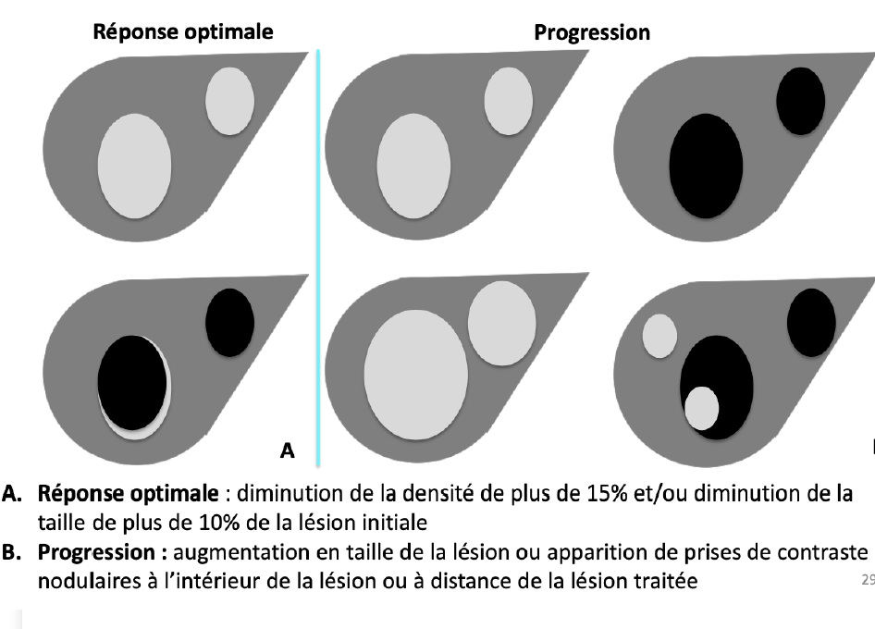
BILAN D’EXTENSION
Critères de CHOI :
Maladie considérée comme stable ou en régression :
  Diminution de la densité lésionnelle de 15 % mesurée au TP +++
  Diminution de plus de 10 % de la mesure unidimensionnelle des lésions
  Maladie progressive :
  Apparition de nouvelles lésions hypervasculaires.
  Et/ou augmentation en taille des lésions préexistantes de 20 %.
  Et/ou augmentation de la densité >15 % (prise de contraste) des lésions.,

